Slide 1
AZ-103T00A
Module 11:
Gouvernance et conformité

Slide 2
Aperçu du module
Abonnements et comptes
Contrôle d'accès basé sur les rôles (RBAC)
Utilisateurs et groupes
Stratégies Azure

Slide 3
Leçon 01 : Abonnements et comptes

Slide 4
Aperçu de la leçon
Groupe de gestion
Création de groupes de gestion
Abonnements Azure
Obtenir un abonnement
Utilisation de l'abonnement
Types d'abonnement utilisateurs
Vérification des limites de ressources
Tags de ressources
Tarifs
Notes:
Lesson overview

Slide 5
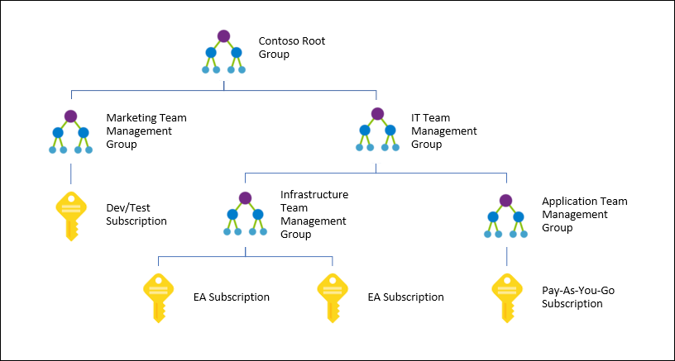
Groupes de gestion
Fournit un niveau de portée supérieur aux abonnements
Alignement organisationnel de vos abonnements Azure via
hiérarchies et regroupements personnalisés
Cible les politiques et dépenses budgétaires à travers les abonnements et l'héritage vers le bas
Conformité et rapports sur les coûts par organisation (entreprise/équipes)

Slide 6
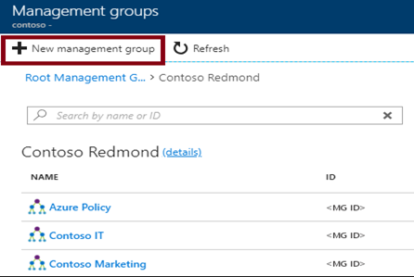
Création de groupes de gestion
L'ID du groupe de gestion est l'identifiant unique dans l'annuaire qui est utilisé pour configurer ce groupe de gestion
Le champ Nom d'affichage est le nom qui s'affiche dans le portail Azure

Slide 7
Abonnements Azure
Un abonnement est une unité logique de services Azure qui est liée à un compte Azure
Les abonnements vous aident à organiser l'accès aux ressources de service cloud
Les abonnements ont des comptes
Un compte Azure est simplement une identité dans Azure Active Directory (Azure AD) ou dans un annuaire qui est approuvé par Azure AD, comme un compte professionnel ou scolaire
Users,
groups, and service principles
Azure Active Directory
Authentication
& Authorization
Azure resources in resource groups
Azure Subscription(s)
Notes:
✔️ Do you know how many subscriptions your organization has? Do you know how resources are organized into resource groups?

Slide 8
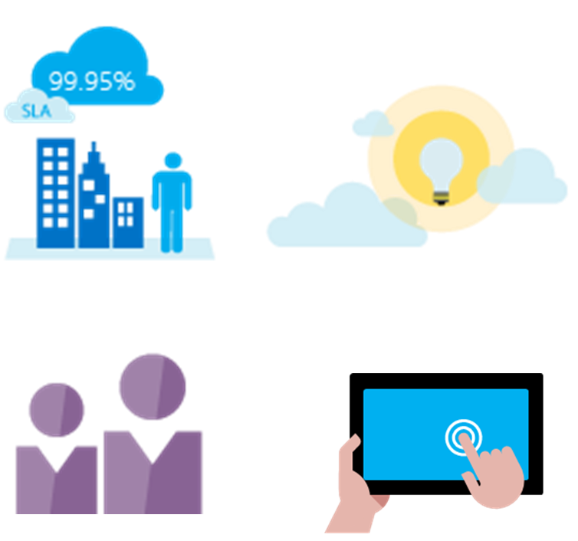
Obtenir un abonnement
Les clients Entreprise Agreement prennent un engagement initial et consomment des services tout au long de l'année
Les revendeurs offrent un moyen simple et flexible d'acheter des services cloud
Les partenaires peuvent concevoir et implémenter votre solution cloud Azure
Compte personnel gratuit -démarrer tout de suite
Notes:
✔️ Which subscription model are you most interested in?
For more information, you can see:
Solution providers - https://www.microsoft.com/en-us/solution-providers/home

Slide 9
Utilisation de l'abonnement
Subscription | Usage
Free | Inclut un crédit de 200 $ pour les 30 premiers jours, accès limité gratuit pendant 12 mois
Pay-As-You-Go | Vous facture mensuellement
Enterprise | Un accord, avec des remises pour les nouvelles licences et l'assurance logicielle – adapté à l’échelle d’une entreprise.
Student | Inclut 100 $ pour 12 mois, le status étudiant est vérifé par l’email de l’organisation
Notes:
Note: Credit card information is used for identity verification only. You won’t be charged for any services until you upgrade.

Slide 10
Types d’abonnements utilisateurs
Administrative Role | Limit | Summary
Account Administrator | 1 par compte Azure | Autorisé à accéder au centre de compte
Service Administrator | 1 par abonnement Azure | Autorisé à accéder au portail de gestion Azure pour tous les abonnements dans le compte
Co-administrator | 200 par abonnement | Idem pour l'Administrateur de Service mais ne peut pas modifier l'association des abonnements aux annuaires Azure
Notes:
✔️ Account Administrators using a Microsoft account must log in every 2 years (or more frequently) to keep the account active. Inactive accounts are cancelled, and the related subscriptions removed. There are no login requirements if using a work or school account.

Slide 11
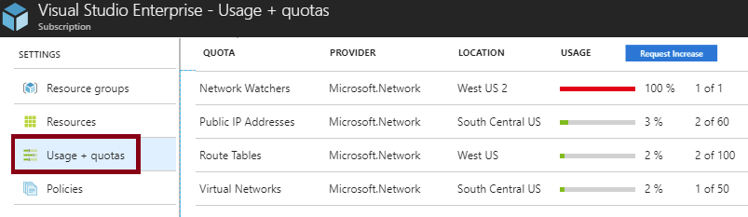
Vérification des limites de ressources
Toutes les ressources ont une limite maximale indiquée dans les limites Azure
Utile pour suivre l'utilisation actuelle et planifier une utilisation future
Vous pouvez demander une augmentation

Slide 12
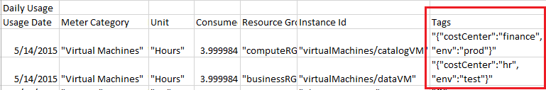
Tags de ressources
Les étiquettes organisent logiquement vos ressources
Les étiquettes se composent d'un nom et d'une valeur
Utile en particulier dans la facturation
Notes:
✔️ If you must create a lot of tags you will want to do that programmatically. You can use PowerShell or the CLI.

Slide 13
Facturation
Calculatrice des prix : estimation des dépenses dans toutes les régions d'Azure
Service d'alerte de facturation - surveiller et gérer l'activité de facturation
Créer et gérer un budget - planifier et responsabiliser
Réservations Azure - vous permet d'économiser de l'argent en prépayant les services

Slide 14
Leçon 02: Role-based Access Control (RBAC)

Slide 15
Aperçu de la leçon
Concepts
Rôles RBAC
Permissions admistrateur
Assignement de rôle
Définitions de rôle
Notes:
Lesson overview

Slide 16
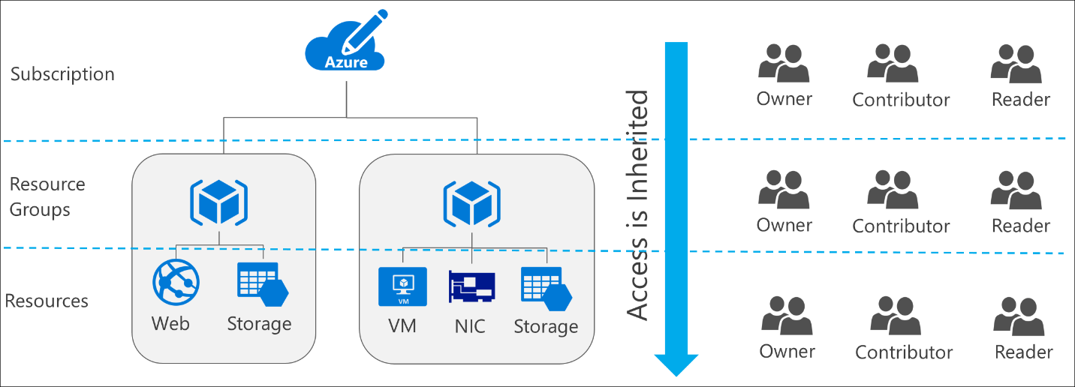
Concepts RBAC
Définir les actions autorisées et/ou refusées
Associer le rôle à un utilisateur, un groupe ou un service
Portée limitée à l’abonnement, à un groupe de ressources ou à des ressources spécifiques
Notes:
✔️ Users and groups are sourced from Azure Active Directory, which is commonly populated with credentials from on-premises directories, such as Active Directory. Note that RBAC access that you grant at parent scopes is inherited at child scopes.

Slide 17
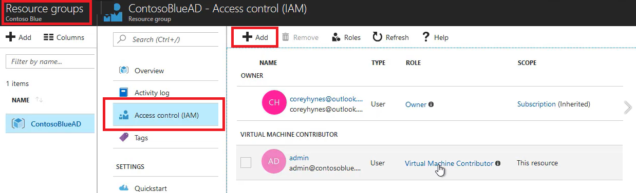
RBAC Roles
Le propriétaire peut tout gérer, y compris l'accès
Les contributeurs peuvent tout gérer sauf l'accès
Les lecteurs peuvent tout voir mais ne peuvent pas apporter de changements

Slide 18
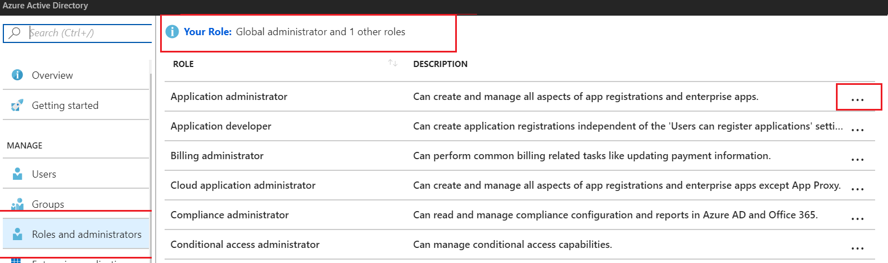
Administrator Permissions
Désigner des administrateurs distincts pour différentes fonctions
Les administrateurs globaux peuvent accéder à toutes les fonctionnalités administratives
Les administrateurs globaux peuvent désigner d'autres administrateurs
Notes:
Par défaut, le créateur d’un compte Azure est Admin Global

Slide 19
Assignement de rôles
Utilisateurs
  assignement aux utilisateurs organisationnels de l'AD associé à l'abonnement
  assignement à des comptes Microsoft externes dans le même répertoire
Groupes
  assignement aux groupes de sécurité Azure AD
  Meilleures pratiques : gérer l'accès par le biais de groupes, ajouter des rôles aux groupes et inclure les utilisateurs dans les groupes
Directeurs de service
  Identités de service représentées en tant que directeurs de service dans l'annuaire
  Authentifié avec Azure AD et communique en toute sécurité les uns avec les autres

Slide 20
Définitions de rôles
Built-in Role | Action | NotActions
Owner (allow all actions) | *
Contributor (allow all actions except writing or deleting role assignment) | * | Microsoft.Authorization/*/Delete, Microsoft.Authorization/*/Write, Microsoft.Authorization/elevateAccess/Action
Reader (allow all read actions) | */read
Name : Owner
ID : 8e3af657-a8ff-443c-a75c-2fe8c4bcb65
IsCustom : False
Description : Manage everything, including access to resources
Actions : {*}
NotActions : {}
AssignableScopes : {/}
Notes:
For more information, you can see:
Built-in roles in Azure - https://docs.microsoft.com/en-us/azure/role-based-access-control/built-in-roles
Create custom roles for Azure Role-Based Access Control - https://docs.microsoft.com/en-us/azure/active-directory/role-based-access-control-custom-roles

Slide 21
TD1 - RBAC
A faire
Notes:
✔ Always consider having students walk-through the demonstrations themselves. Also, consider the overlap with the formal labs and your best use of time.

Slide 22
Leçon 03: Utilisateurs et groupes

Slide 23
Aperçu de la leçon
Comptes utilisateur
Ajout de comptes utilisateur
Importation en masse
Groupes
Ajout de membres au groupe
Ajout d'un propriétaire de groupe
Notes:
Lesson overview

Slide 24
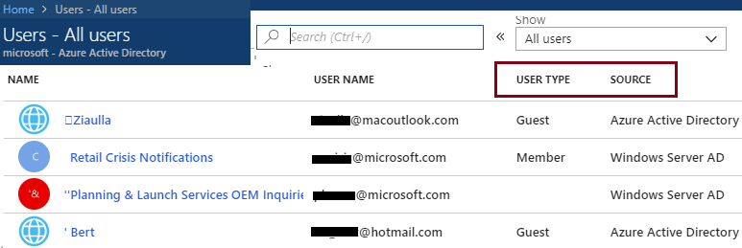
Comptes utilisateur
Tous les utilisateurs doivent avoir un compte utilisateur
Le compte est utilisé pour l'authentification et l'autorisation
Sources des identités : Cloud, synchronisation AD et Invité
Notes:
✔️ Have you given any thought as to the type of users you will need?

Slide 25
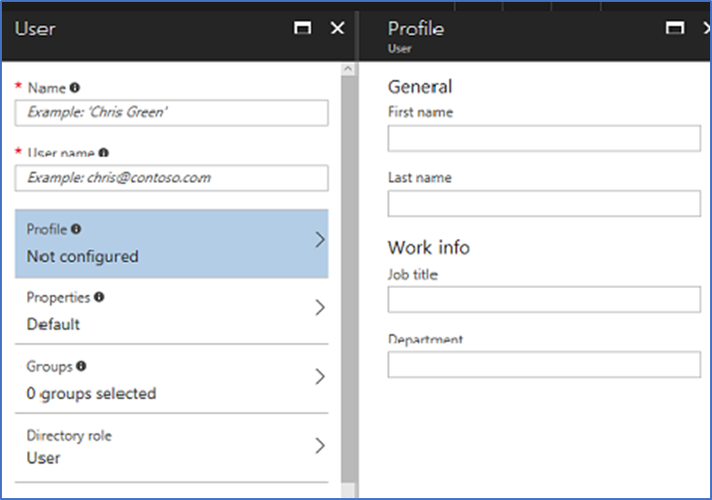
Ajout de comptes utilisateur
# Create a password object
$PasswordProfile = New-Object -TypeName Microsoft.Open.AzureAD.Model.PasswordProfile
# Assign the password
$PasswordProfile.Password = "<Password>“
# Create the new user
New-AzureADUser -AccountEnabled $True -DisplayName "Abby Brown" -PasswordProfile $PasswordProfile -MailNickName "AbbyB" -UserPrincipalName AbbyB@contoso.com
Notes:
✔️ Users can also be added to Azure AD through Office 365 Admin Center, Microsoft Intune admin console, and the CLI. Which of the options mentioned in this topic do you prefer?

Slide 26
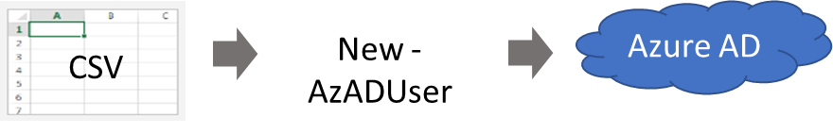
Importation en masse en powershell
Utilisez Connect-AzureAD pour créer une connexion PowerShell à votre répertoire
Créer un nouveau profil de mot de passe pour les nouveaux utilisateurs
Utilisez Import-CSV pour importer le fichier csv
Faire une boucle pour les utilisateurs du fichier csv en construisant les paramètres de l'utilisateur
Utilisez New-AzADUser pour créer chaque utilisateur dans la boucle
Assurez-vous d'activer chaque compte
Exemple de script : https://docs.microsoft.com/en-us/powershell/azure/active-directory/importing-data?view=azureadps-2.0
Notes:
✔️ Establish or implement a naming convention for usernames, display names and aliases. The password for the new users needs to conform to the password complexity rules you have set for your directory. User parameters include User Principal Name, Display Name, Given Name, Department, and Job Title.
For more information, you can see:
Importing data into my directory - https://docs.microsoft.com/en-us/powershell/azure/active-directory/importing-data?view=azureadps-2.0
New-ADUser - https://docs.microsoft.com/en-us/powershell/module/azuread/new-azureaduser?view=azureadps-2.0

Slide 27
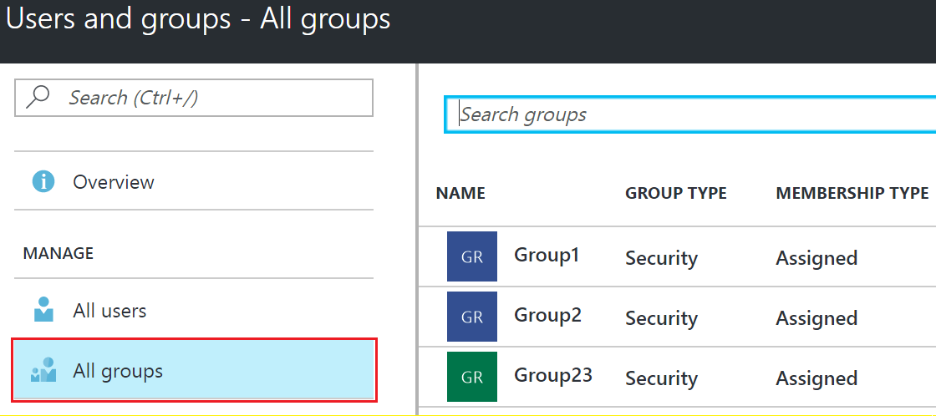
Groupes
Groupes de sécurité
Groupes de distribution
Affecté manuellement
Affecté dynamiquement
New-AzADGroup -Description "Marketing" -DisplayName "Marketing" -MailEnabled $false -SecurityEnabled $true -MailNickName "Marketing"
Notes:
✔️ Have you given any thought to which groups you need to create? Would you directly assign or dynamically assign membership?

Slide 28
Ajout de membres au groupe
# Create a new group
New-AzADGroup -DisplayName Developers -MailNickname Developers
# Retrieve the group ObjectId
Get-AzADGroup –DisplayName Developers
# Retrieve the new member ObjectId
Get-AzADUser –DisplayName “Chris Green”
# Add the user to the group
Add-AzADGroupMember -ObjectId <group ObjectId> -RefObjectId <user ObjectId>
# Verify the members of the group
Get-AzADGroupMember -GroupObjectId <group ObjectId>

Slide 29
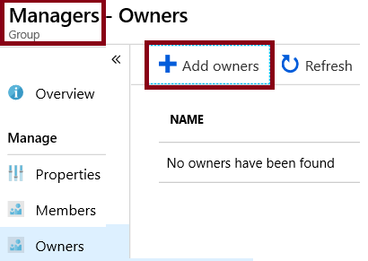
Ajout d'un propriétaire de groupe
# Get the group ObjectId
Get-AzADGroup
# Get the owner (user) RefObjectId
Get-AzADUser
# Add the user as a group owner
Add-AzADGroupOwner -ObjectId <group ID> -RefObjectId <user ID>
# Verify group ownership
Get-AzADGroupOwner -ObjectId <group ID>

Slide 30
TD2 – Groupes et utilisateurs
A faire
Notes:
✔ Always consider having students walk-through the demonstrations themselves. Also, consider the overlap with the formal labs and your best use of time.

Slide 31
Leçon 04: Stratégies Azure

Slide 32
Aperçu de la leçon
Stratégies Azure
Mise en œuvre de la stratégie Azure
Définitions des stratégies
Créer des définitions d'initiative
Portée de la définition de l'initiative
Déterminer la conformité
Notes:
Lesson overview

Slide 33
Azure Policy
Azure Policy est un service d’Azure que vous utilisez pour créer, assigner et gérer des stratégies
Azure Policy exécute des évaluations et des scans pour les ressources non conformes
Avantages:
  Application et conformité
  Appliquer des stratégies à l'échelle
Notes:
For more information, you can see:
Azure Policy Documentation - https://docs.microsoft.com/azure/azure-policy/

Slide 34
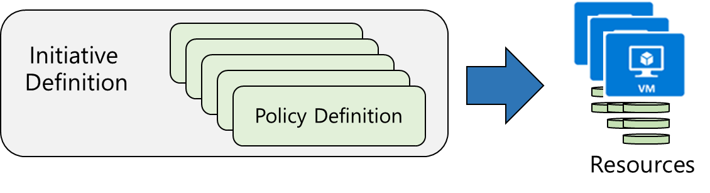
Mise en œuvre de la stratégie Azure
Parcourir les définitions de stratégies
Créer des définitions d'initiative
Définir la portée de la définition de l'initiative
Voir les résultats de l'évaluation des politiques
Notes:
The next four topics step you through creating an Azure policy.
✔ Even if you have only a few Policy Definitions, we recommend creating an Initiative Definition.
Portée : Groupe, abonnement, groupe de ressources

Slide 35
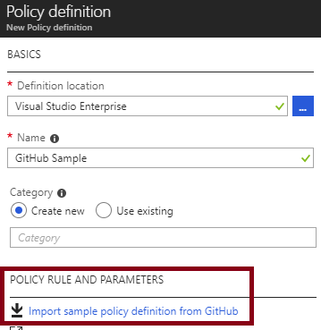
Définitions des stratégies
De nombreuses définitions de stratégies sont disponibles et prédéfinies
Vous pouvez importer d’autres stratégies à partir de GitHub
Les définitions de stratégies sont dans un format JSON spécifique
Vous pouvez créer des définitions de stratégie personnalisées
Notes:
✔️ Policy Definitions have a specific JSON format. As an Azure Administrator you will not need to create files in this format, but you may want to take a look so you are familiar. Review the available definitions in the portal and in GitHub.

Slide 36
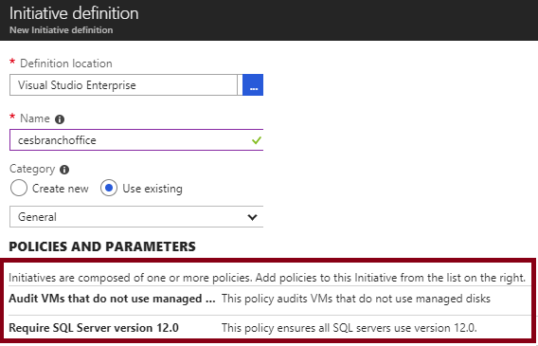
Créer des définitions d'initiative
Groupe de définitions de stratégies
Inclus une ou plusieurs stratégies
Nécessite une planification
Notes:
✔️ Can you see how this will require some planning to organize your policies?

Slide 37
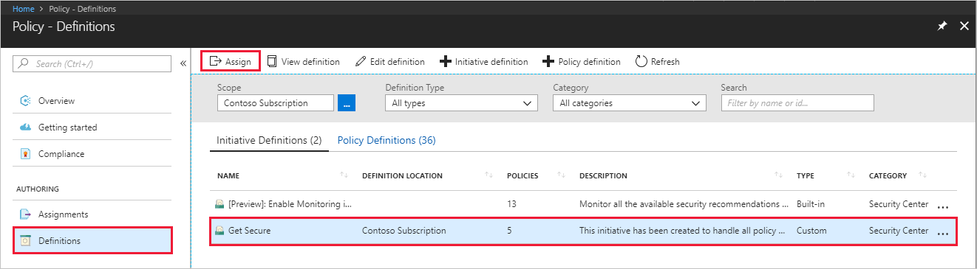
Portée de la définition de l'initiative
Attribuer la définition à un champ d'application
La portée applique la stratégie
Sélectionnez l'abonnement, et en option le groupe de ressources
Notes:
✔️ Currently, an Initiative Definition can have up to 100 policies.

Slide 38
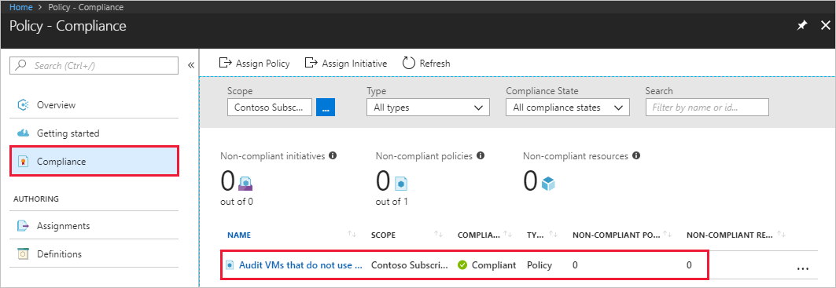
Déterminer la conformité
Initiatives non conformes
Stratégies non conformes
Ressources non conformes
Notes:
✔️ Policy evaluation happens about once an hour, which means that if you make changes to your policy definition and create a policy assignment then it will be re-evaluated over your resources within the hour.
For more information, you can see:
Video - Azure Resource Manager (ARM) Policies & RBAC - https://www.youtube.com/watch?v=CGxNV_qKmqA

Slide 39
TD3 – Stratégies Azure
A faire
Notes:
✔ Always consider having students walk-through the demonstrations themselves. Also, consider the overlap with the formal labs and your best use of time.

Slide 40
Lesson 05: Lab and Review Questions
Notes:
Pick the lab(s) most appropriate for your audience.

Slide 41
Lab – Role-Based Access Control
Adatum Corporation wants to use Azure Role Based Access Control and Azure Policy to control provisioning and management of their Azure resources. It also wants to be able to automate and track provisioning and management tasks.
  Exercise 1. Configure delegation of provisioning and management of Azure resources by using built-in Role-Based Access Control (RBAC) roles and built-in Azure policies.
  Exercise 2. Verify delegation by provisioning Azure resources as a delegated admin and auditing provisioning events.
Lab time: 60 minutes

Slide 42
Lab: Governance and Compliance
Adatum Corporation wants to use Azure policies and initiatives in order to enforce resource tagging in its Azure subscription. Once the environment is compliant, Adatum wants to prevent unintended changes by implementing resource locks.
  Exercise 1. Implement Azure tags by using Azure policies and initiatives
  Exercise 2. Implement Azure resource locks
Lab time: 60 minutes

Slide 43
Module Review Questions
Notes:
As you have time go through the Module Review questions in the student materials.

